Slide 1
Проект «Детский сад – второй мой дом»
подготовили воспитатели
МБДОУ ЦРР №28 «Огонек»
Шелягина Г.М.
Чернова М.В.
г. Бердск
2016г

Slide 2
Актуальность
Детский сад является маленькой родиной для ребенка. Это место, где дошкольник проводит большую часть времени. К сожалению, дети и родители не знакомы с историей детского сада, его традициями. Нашей задачей является формирование представления о детском саде, как о маленькой родине, о необходимости любить и беречь ее, знать ее историю и соблюдать традиции.

Slide 3
Паспорт проекта
Тип проекта: познавательно-творческий
Вид проекта: групповой
Продолжительность проекта: краткосрочный
(2 недели)
Участники проекта: дети старшей группы, родители, воспитатели, узкие специалисты

Slide 4
Цель проекта: Вызвать желание у детей и родителей активно участвовать в жизни группы и детского сада
Задачи проекта:
Воспитывать любовь к своему детскому саду, чувство уважения к сотрудникам,
Расширять представления о профессиях взрослых, работающих в детском саду, , о правилах поведения в детском саду, о дружбе со сверстниками.
Привлечь внимание детей к истории детского сада, учить бережно относиться к его традициям
Повысить интерес детей и родителей к эстетическому оформлению окружающей обстановки детского сада.
Закрепить умение детей выражать в продуктивной
деятельности свои знания и впечатления.

Slide 5
Этапы проекта
1 этап: Подготовительный
Определение темы проекта, формулирование цели и задач проекта, подбор методической, художественной литературы и иллюстрационного материала по тематике проекта; подбор сюжетно – ролевых, дидактических игр, организация экскурсий, оформление информации для родителей.

Slide 6
Этапы проекта
2 этап: Основной – реализация проекта
Организация предметно-развивающей среды.
Экскурсии по детскому саду.
Разучивание стихов, песен, загадок о детском саде.
Чтение художественной литературы.
Беседы на тему «Мой детский сад».
Дидактические, сюжетно-ролевые, подвижные игры.
Выполнение группового коллажа.
Изготовление настольных игр и атрибутов для сюжетно-ролевых игр.
Оформление выставки детских рисунков.
Оформление книги творчества детей и родителей
группы.

Slide 7
Этапы проекта
3 этап: Заключительный
Презентация книги творчества «Детский сад второй мой дом»
Выставка подарков «С днем рожденья, детский сад!»
Презентация настольных игр изготовленных детьми и родителями
Презентация коллажа «Это я и все мои друзья»

Slide 8
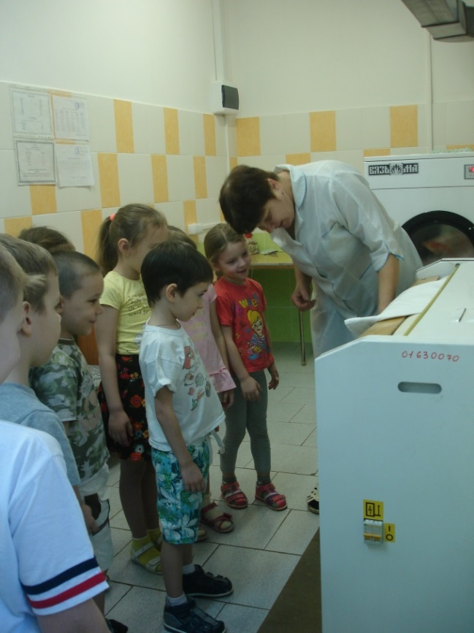
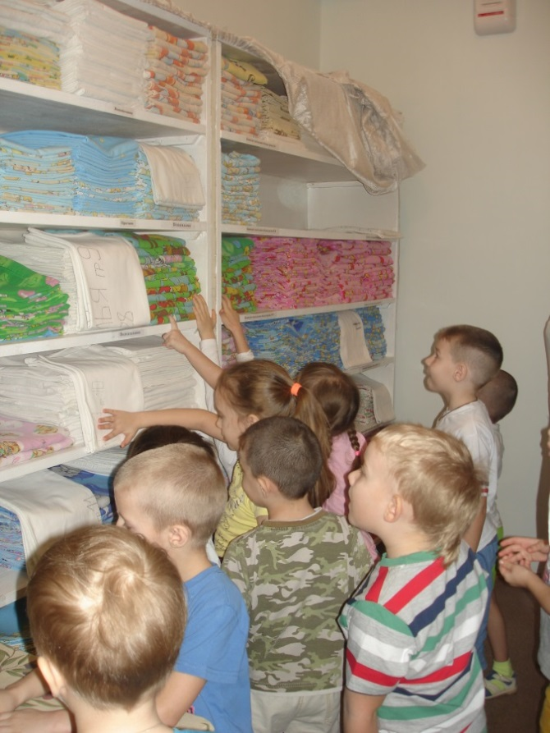
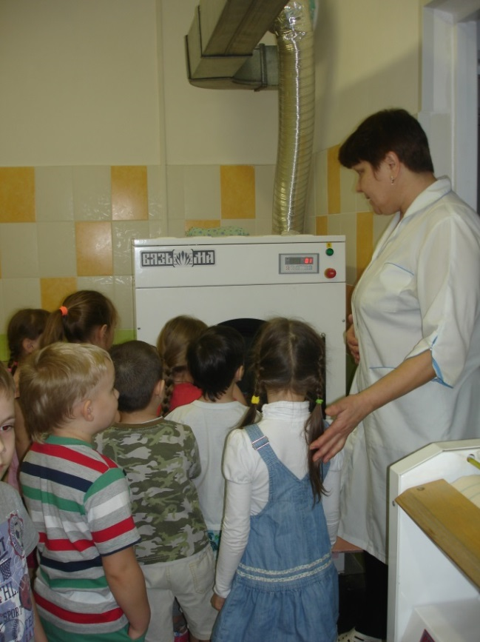
Организация совместной
деятельности с детьми в рамках проекта
Познавательное развитие
Экскурсии «Прачечная», «В нашем садике всегда очень вкусная еда», «В гостях у кастелянши»

Slide 9
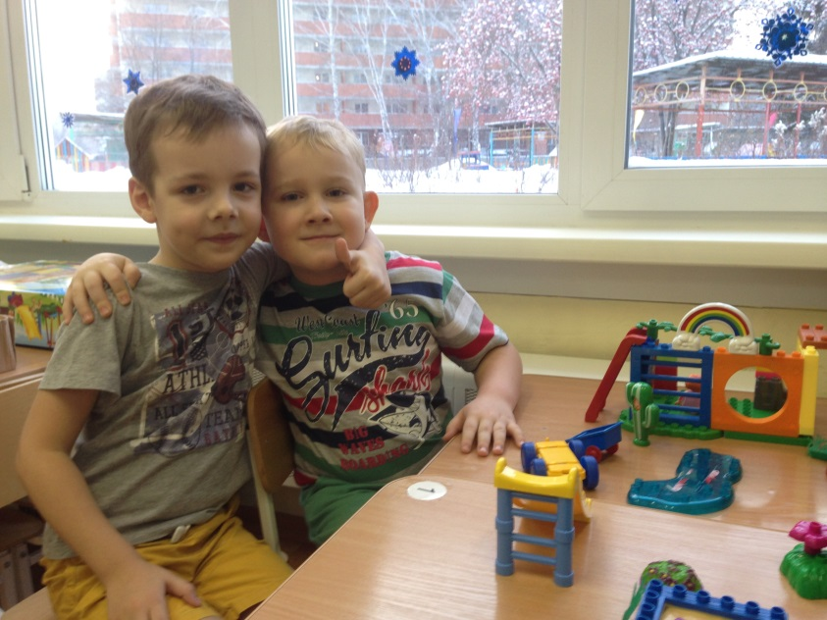
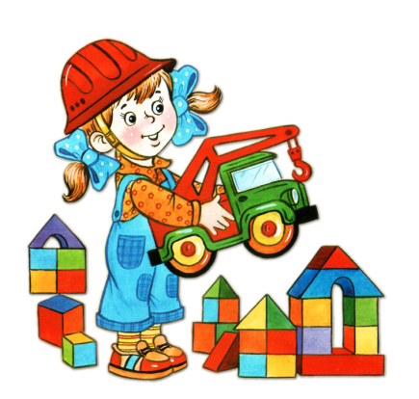
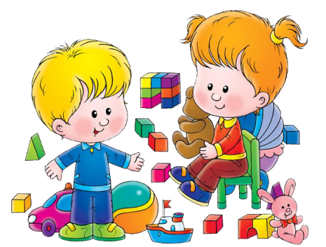
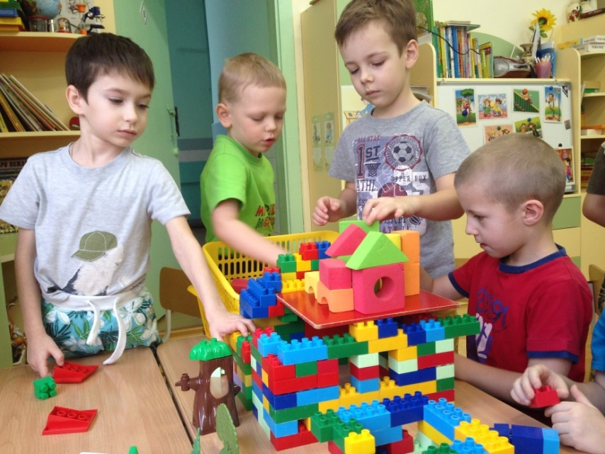
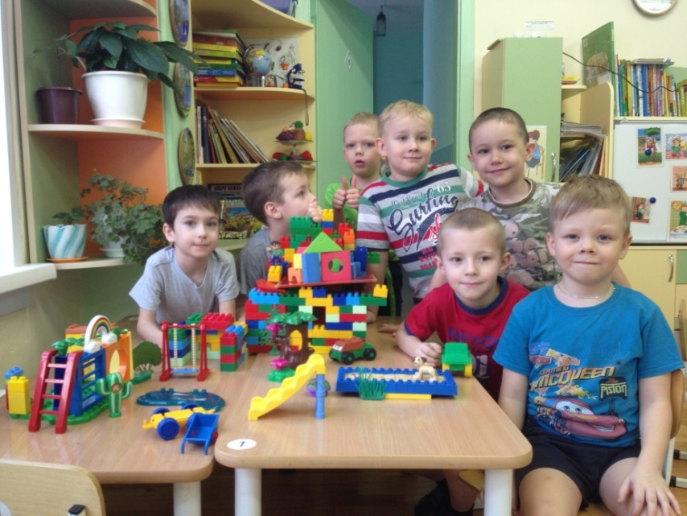
Конструирование «Детский сад будущего»

Slide 10
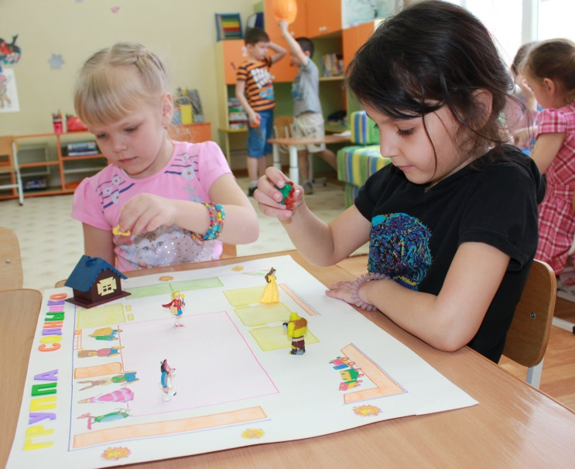
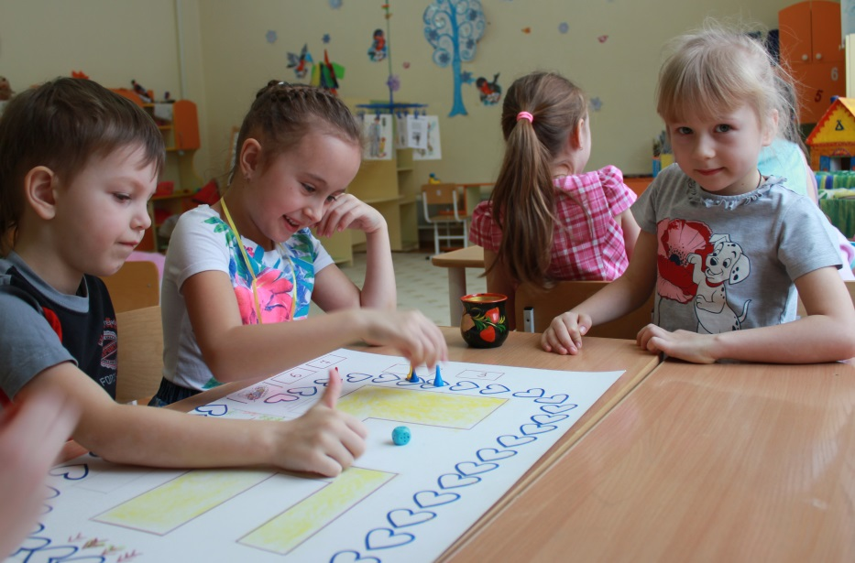
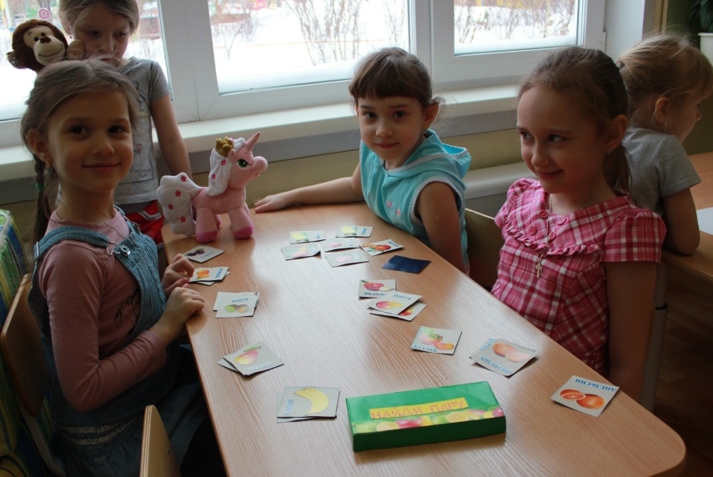
Игры на ориентирование в пространстве
«Моя группа», «Найди где спрятано»

Slide 11
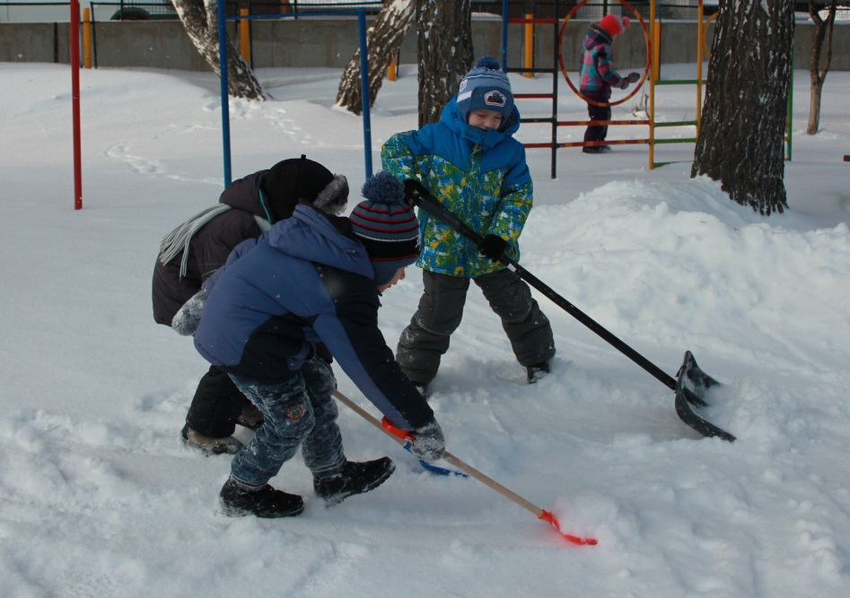
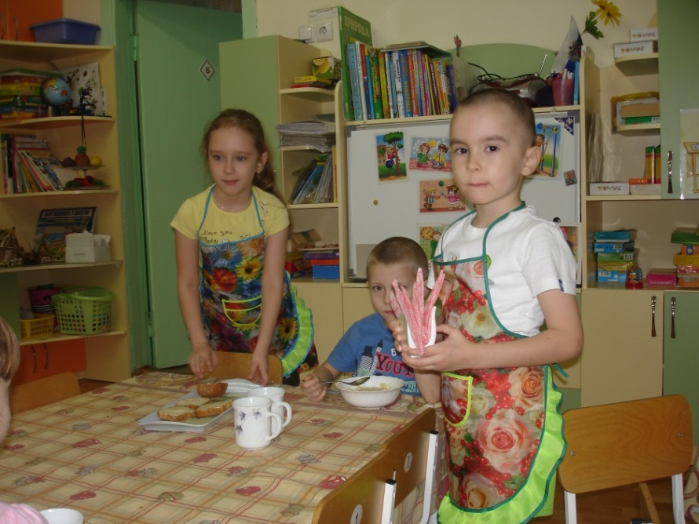
Социально-коммуникативное
развитие
Дежурство по столовой, в уголке природы,
хозяйственно- бытовой труд

Slide 12
Сюжетно ролевые и дидактические
игры
«Собери ребенка в детский сад»,
« На прививку»,
«День рожденье друга»,
«Спросите у повара», «Костюмерная»
«Исправь ошибку»,
«Продолжи предложение»,
«Угадай профессию»,
«Кому что нужно для работы»,
«Узнай по голосу»,
“Что для школы, что – для
детского сада?”

Slide 13
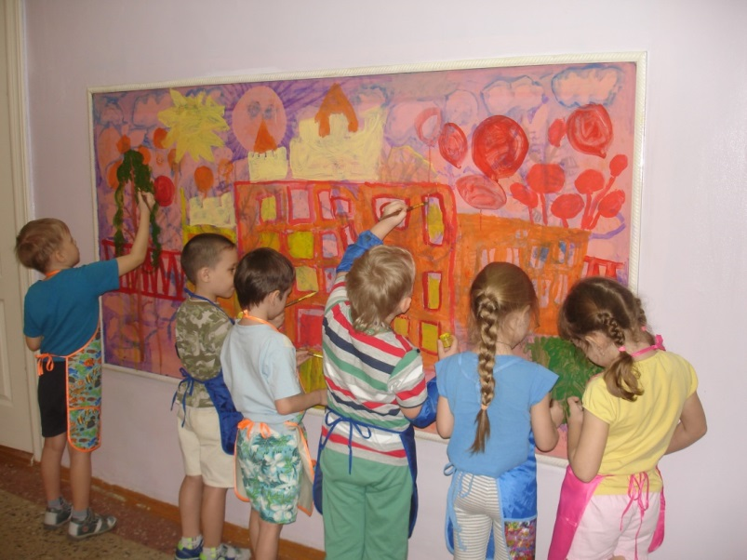
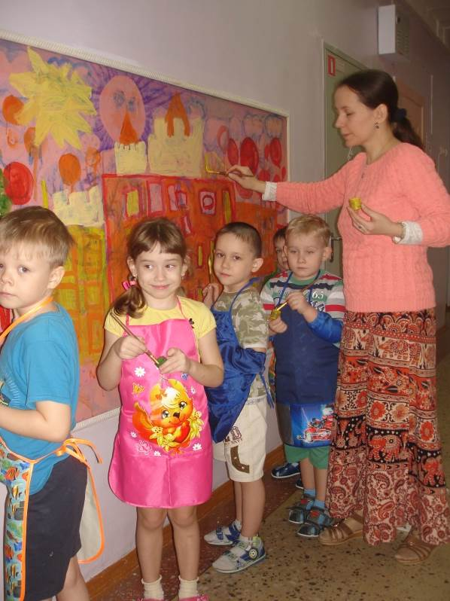
Художественно-эстетическое развитие
Рисование «Мой любимый детский сад»,
Лепка из соленого теста «Печенье и пирожные»
Лепка из пластилина «Моя любимая игрушка»

Slide 14
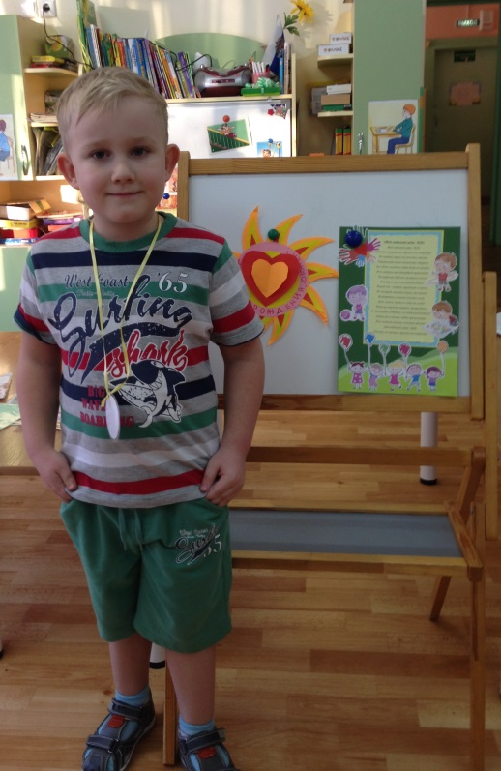
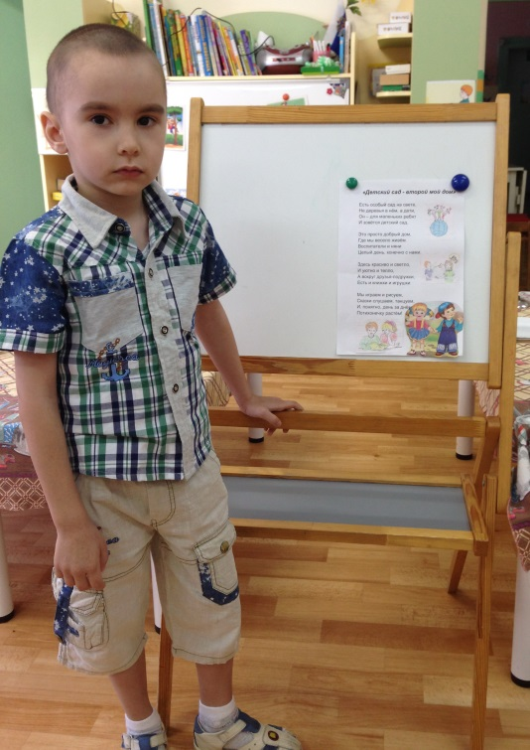
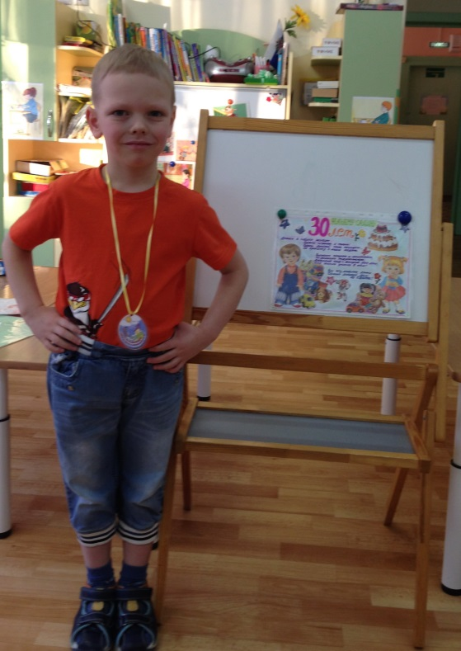
Презентация книги творчества «Детский сад второй мой дом»

Slide 15
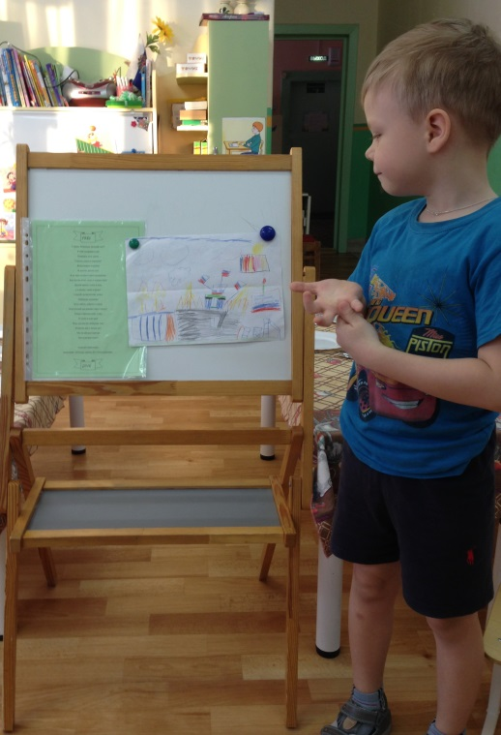
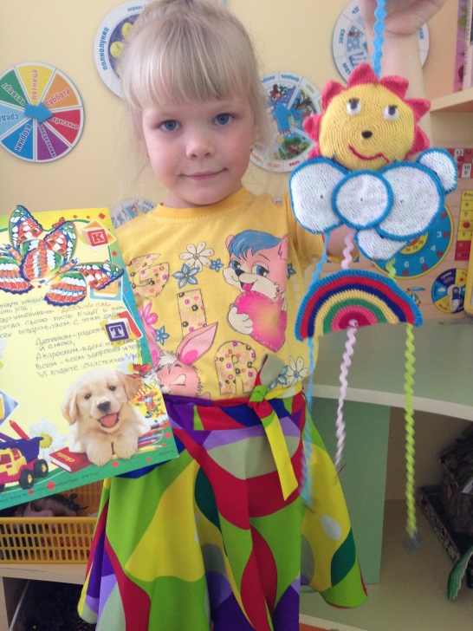
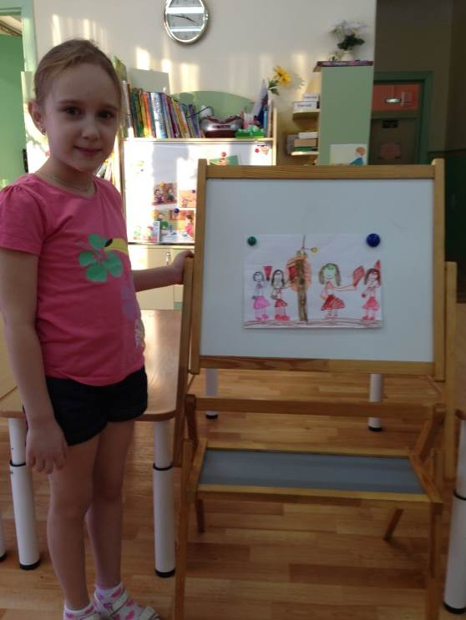
Презентация книги творчества «Детский сад второй мой дом»

Slide 16
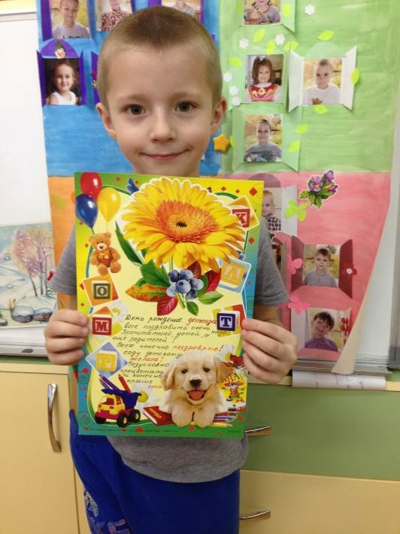
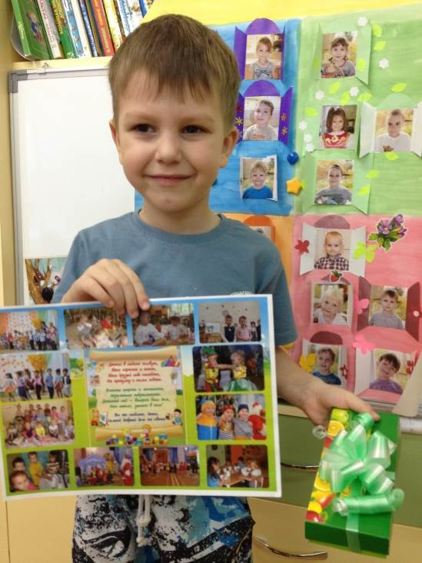
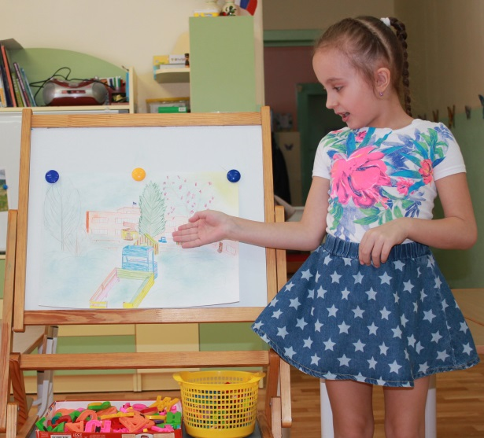
Презентация книги творчества «Детский сад второй мой дом»

Slide 17
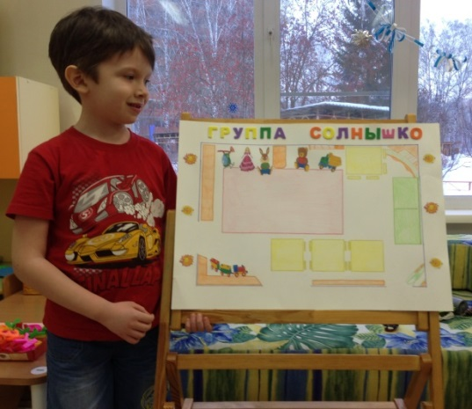
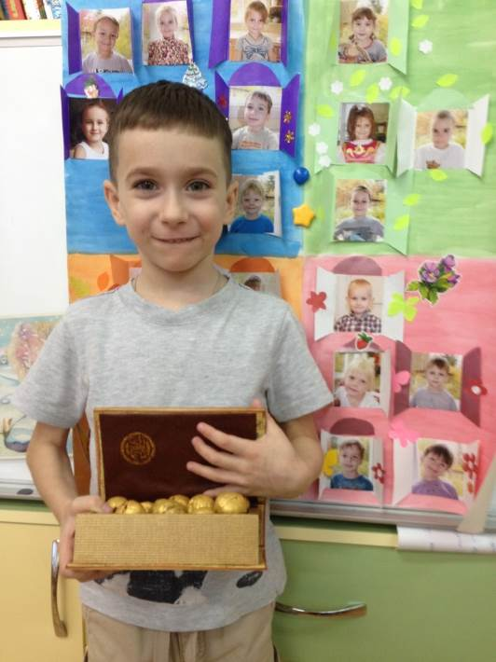
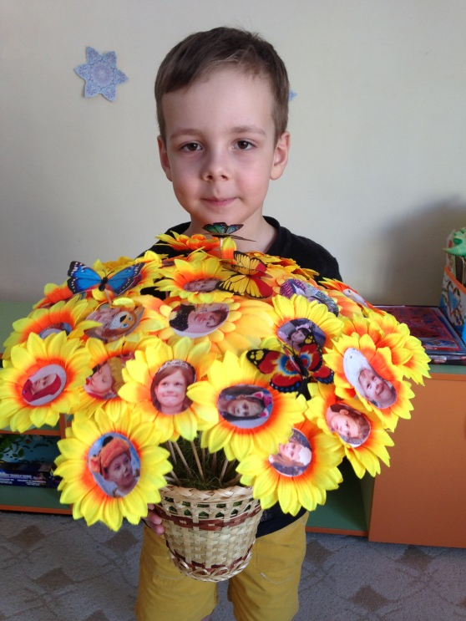
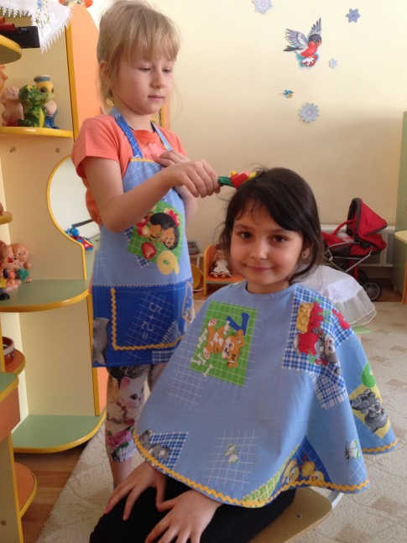
Презентация настольных игр и подарков, изготовленных детьми и родителями

Slide 18
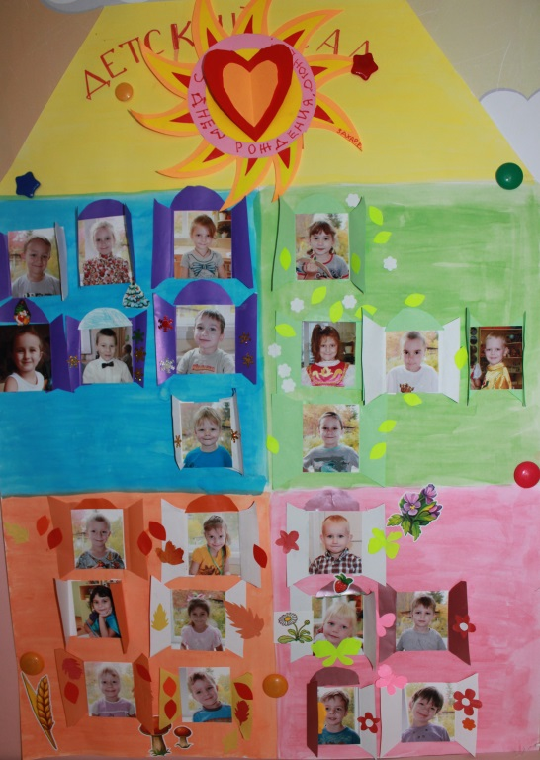
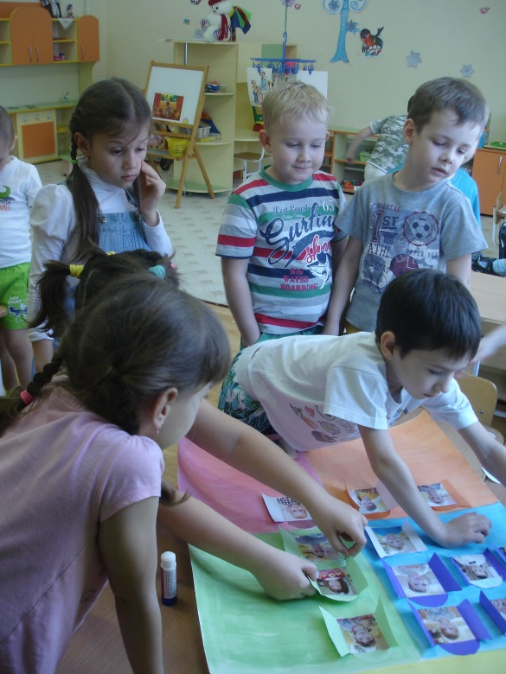
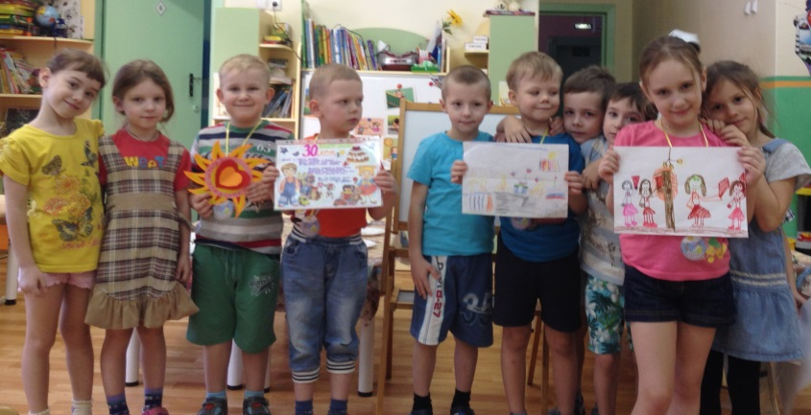
Презентация коллажа «Это я и все мои друзья»
Дружба – это дар нам свыше,
Дружба – это свет в окне;
Друг всегда тебя услышит,
Он не бросит и в беде.
Но не каждому дано
Знать, что дружба есть на свете,
Что с друзьями жить легко,
Веселее с ними вместе.

